Slide 1
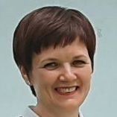
Школа – территория для всех! Организация работы с различными социальными категориями детей - формула успешной работы ШСК
Марина Коптелова
Нижний Новгород МАОУ «Школа №79 им. Н.А. Зайцева», заместитель директора по воспитательной работе

Slide 2
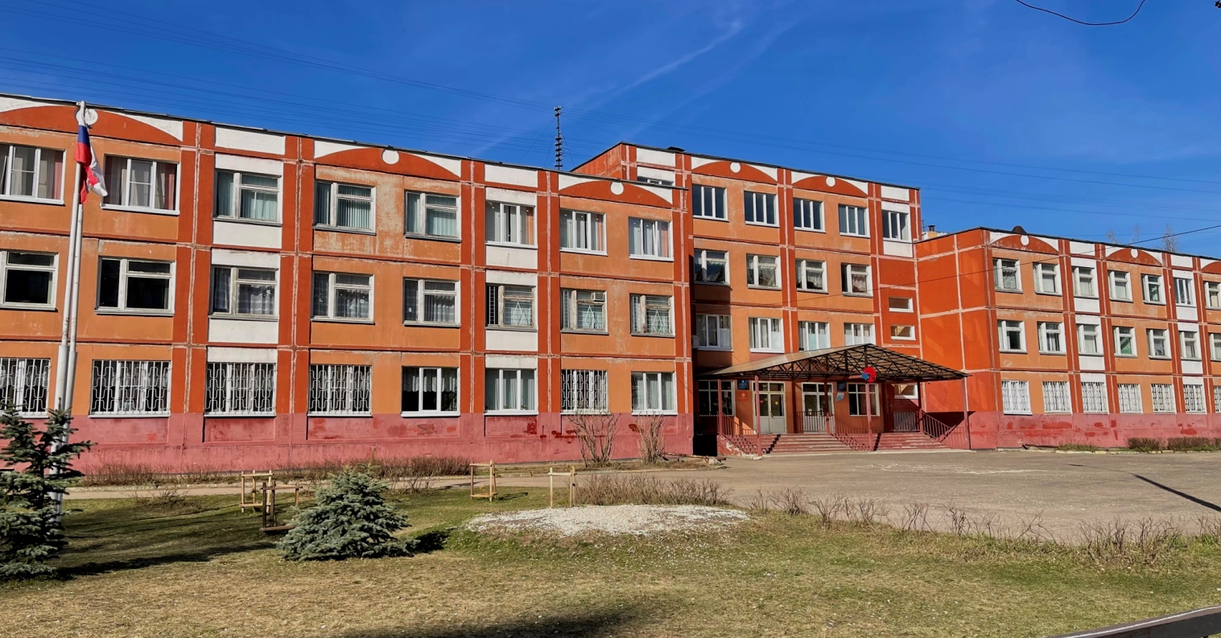
Школа –территория для всех
Школьный спортивный клуб является одним из основных направлений развития спортивно-оздоровительной деятельности во внеурочное время в школе в рамках реализации ФГОС.
Школьный спортивный клуб «Чемпион» МАОУ «Школы №79 им Н.А. Зайцева» образован в 2012 г, является структурным подраз­делением образовательного учреждения.

Slide 3
«Дружно,смело, с оптимизмом,
за здоровый образ жизни!»

Slide 4
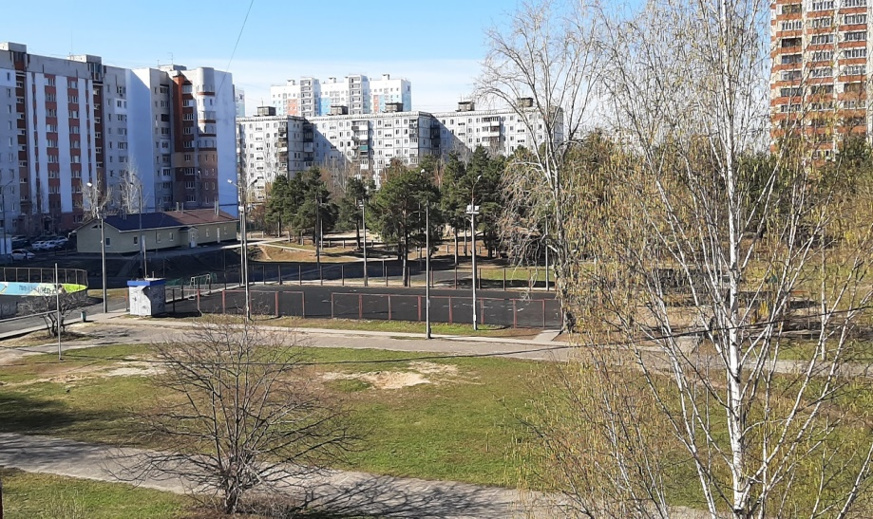
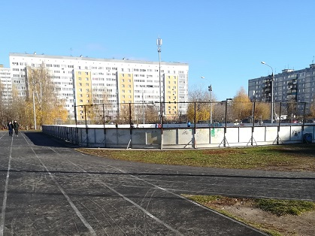
Кадры и спортивная база
Занятия проводятся учителями физической культуры, педагогами дополнительного
образования, тренерами - преподавателями учреждений дополнительного образования физкультурно - спортивной направленности.
4 спортивных зала спортивный комплекс
хоккейная площадка беговая дорожка
баскетбольная площадка волейбольная площадка
футбольное поле площадка для подвижных игр

Slide 5
Формы работы ШСК
-спортивные соревнования
-спортивные праздники
-пришкольный лагерь
-внеурочная деятельность
-сотрудничество с учреждениями дополнительного образования Сормовского района
-дополнительное образование

Slide 6
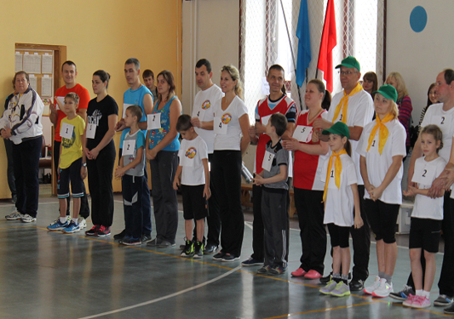
«Мама,папа,я –спортивная семья!»
-

Slide 7
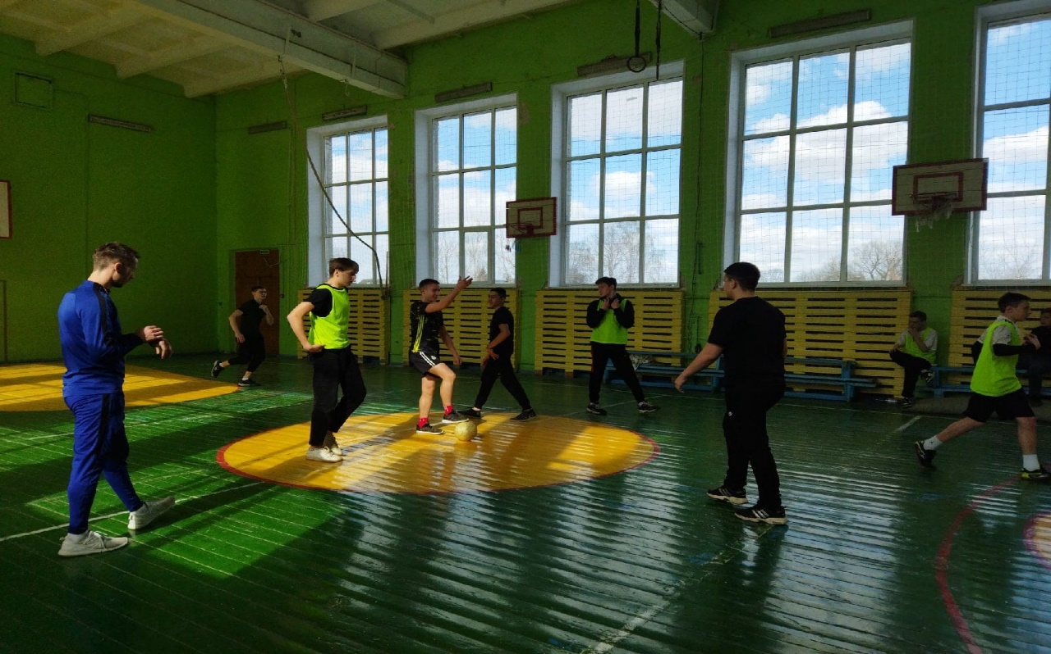
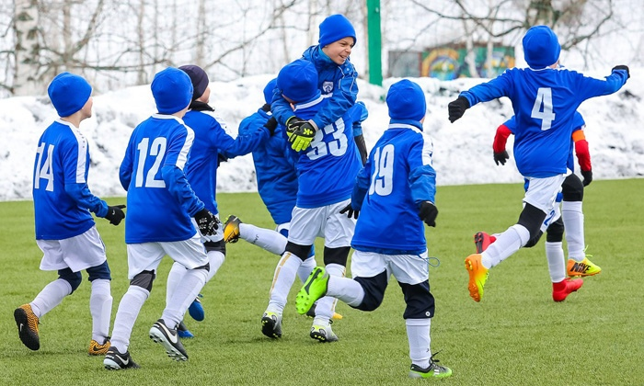
Сетевое взаимодействие
-
МБУ ДО «ДЮСШ СОРМОВО»
ДЮСШ ОР ПО БАСКЕТБОЛУ №7

Slide 8
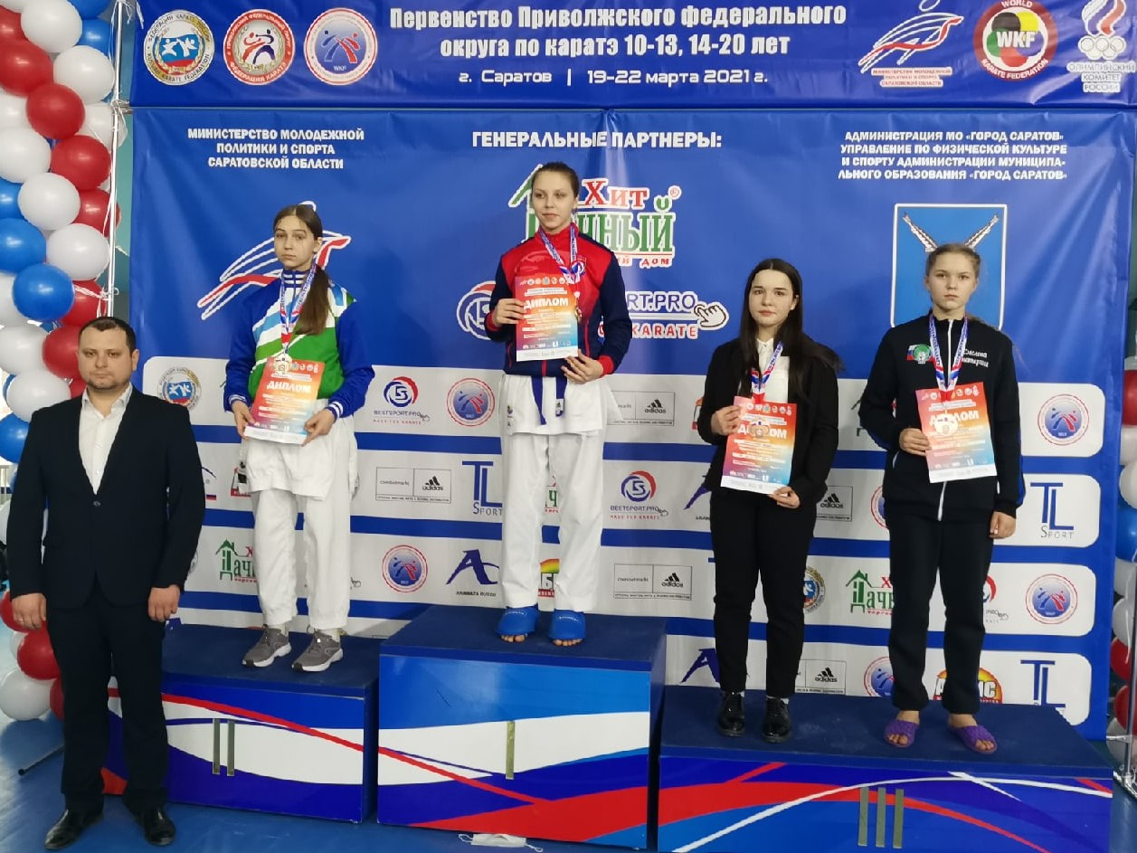
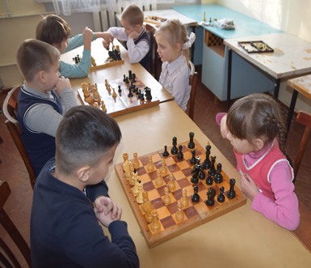
Шахматы и каратэ
-

Slide 9
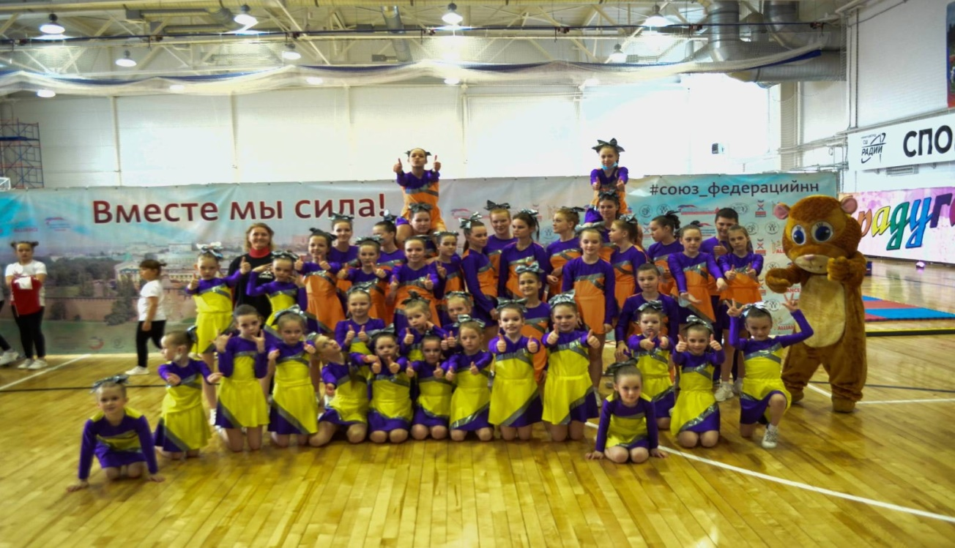
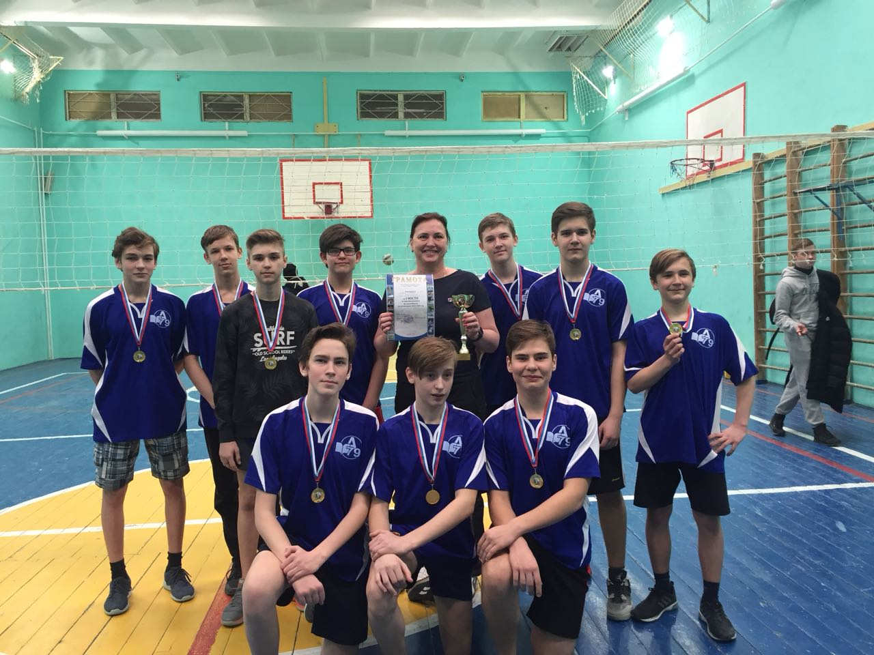
Волейбол. Чирлидинг
-

Slide 10
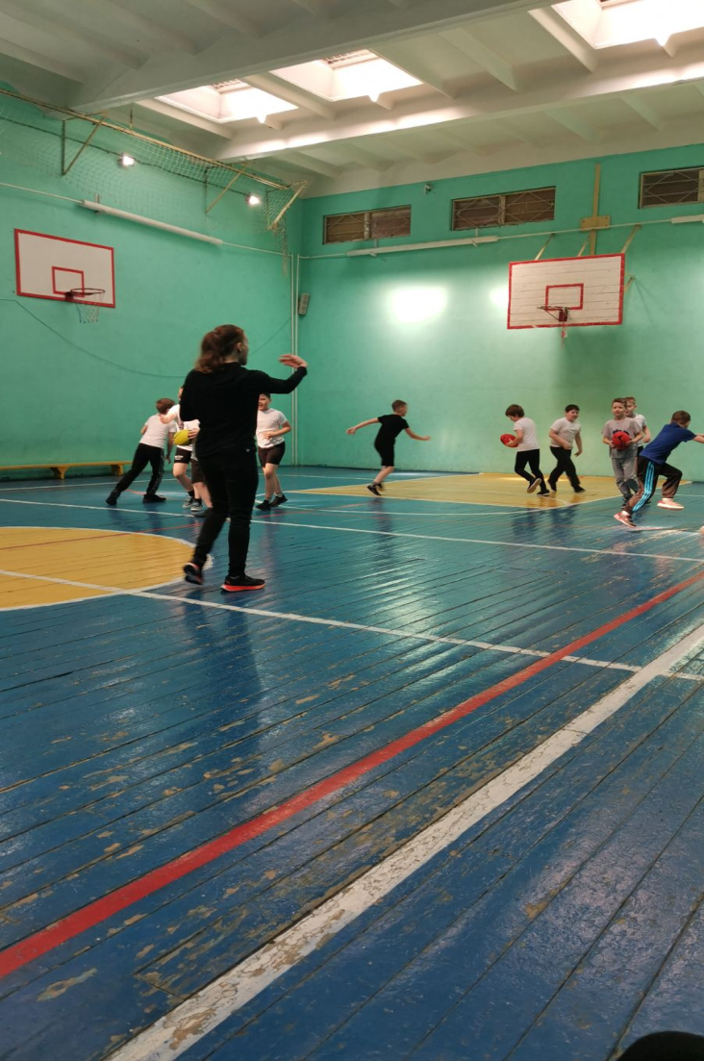
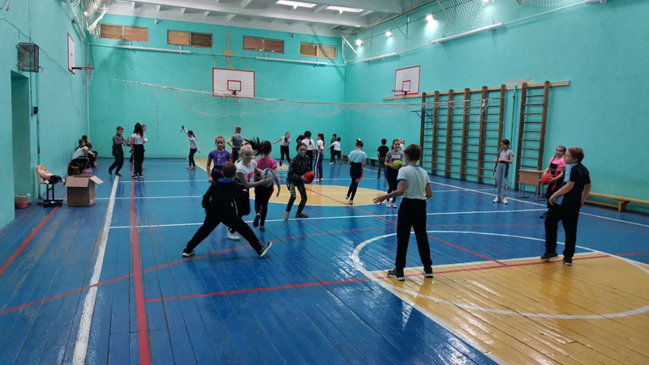
Федеральный проект
«Успех каждого ребёнка»
Секция регби
-

Slide 11
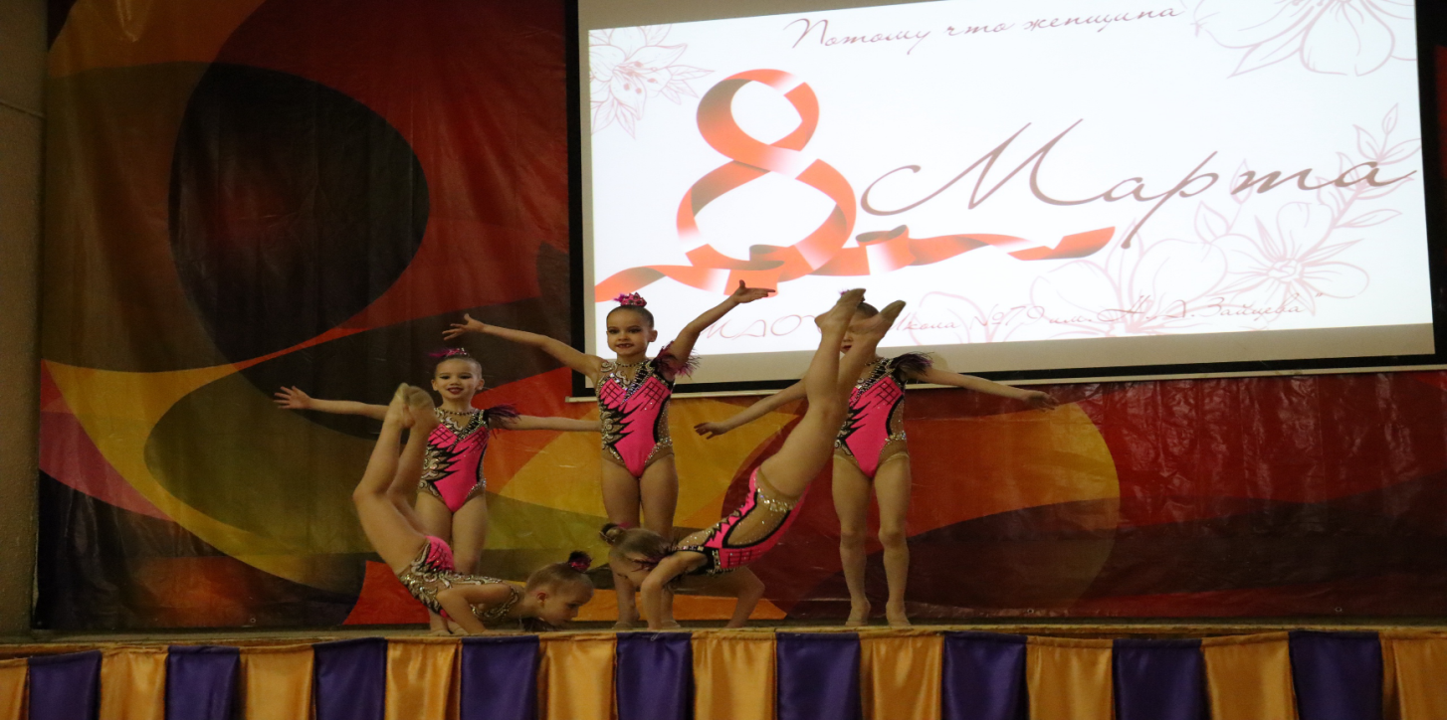
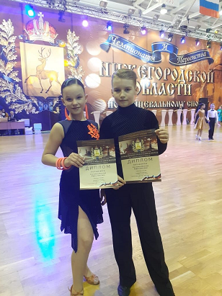
Секция художественной гимнастики.
Студия бальных танцев.
-

Slide 12
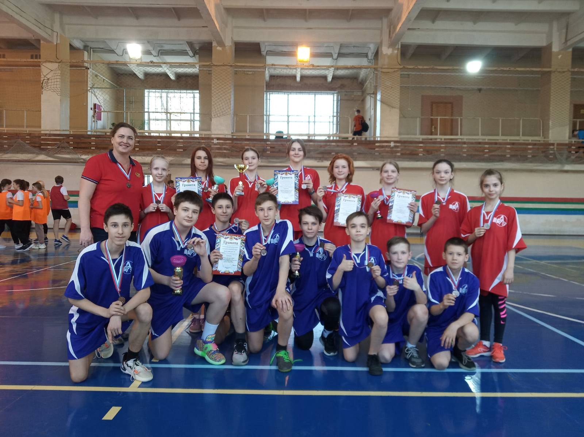
Президентские игры, нормы ГТО
-

Slide 13
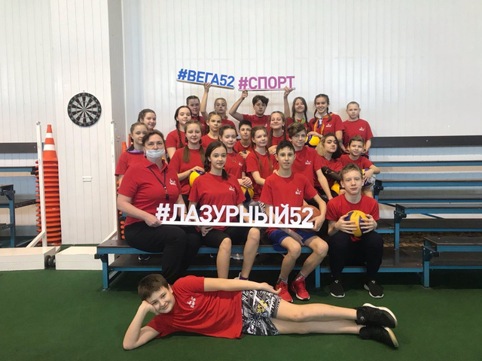
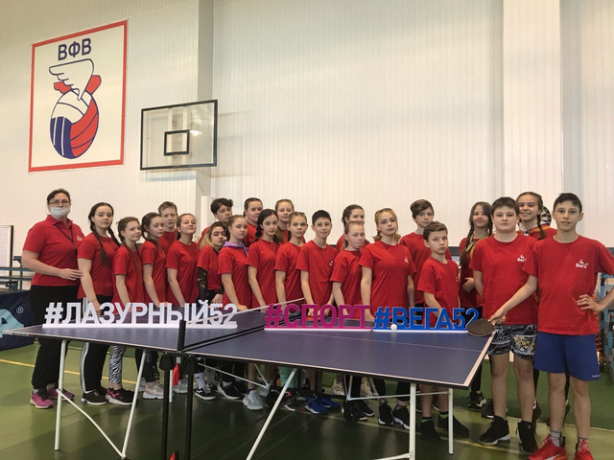
Интенсивные сборы на базе ГБУ ДО
ДС ООЦ «Лазурный» 2021,2022
-

Slide 14
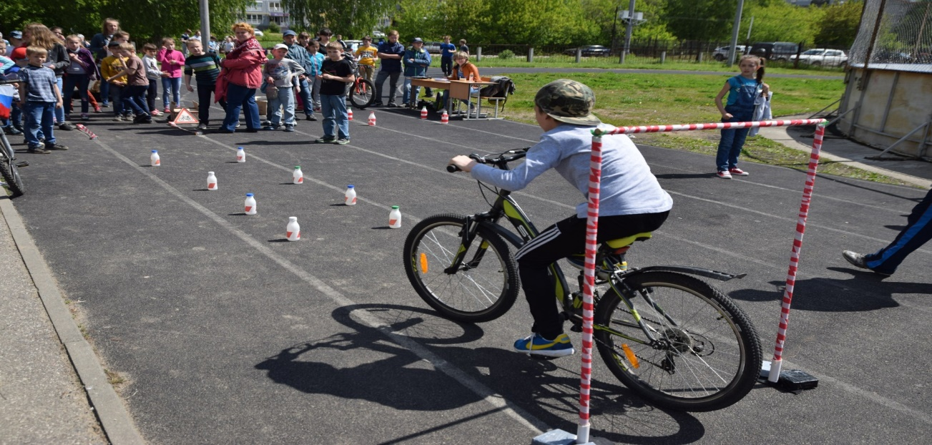
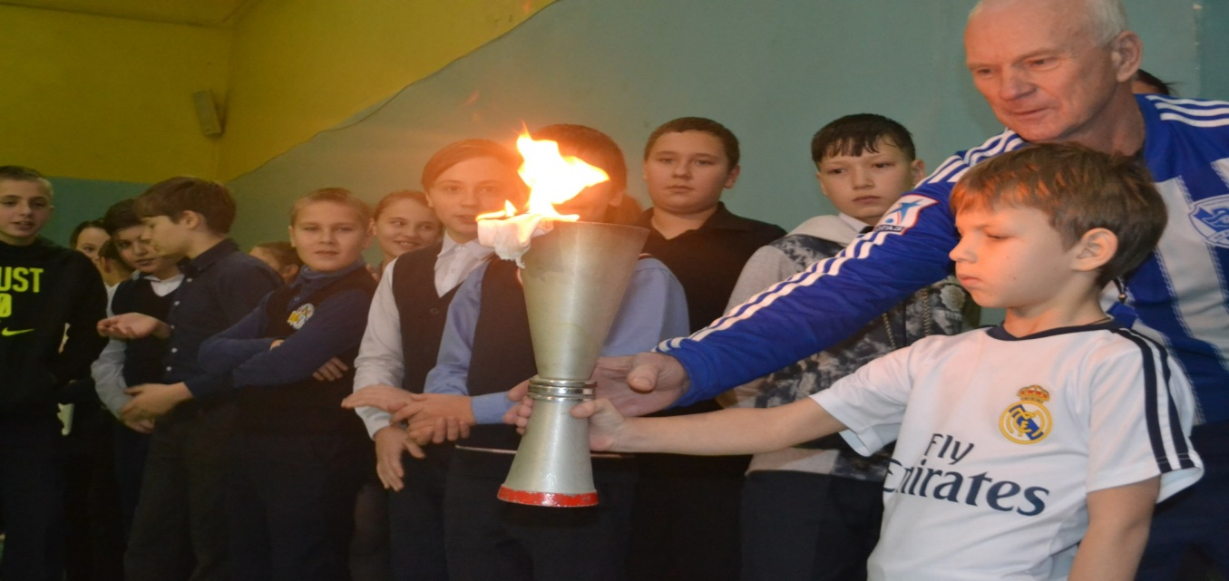
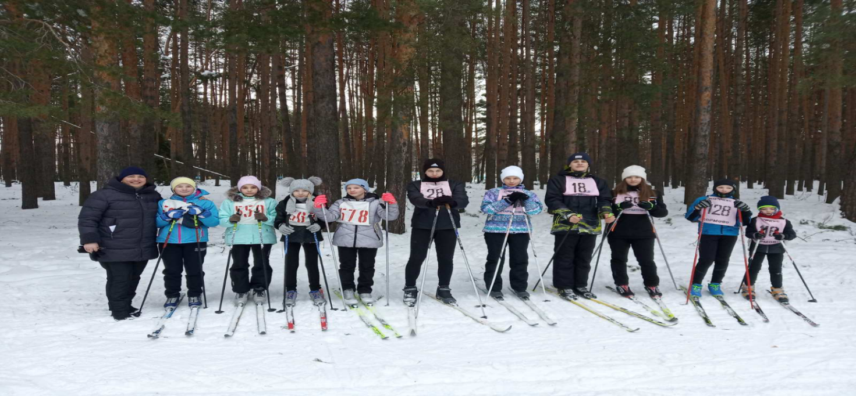
Летний пришкольный лагерь.
Малые олимпийские игры.
-

Slide 15
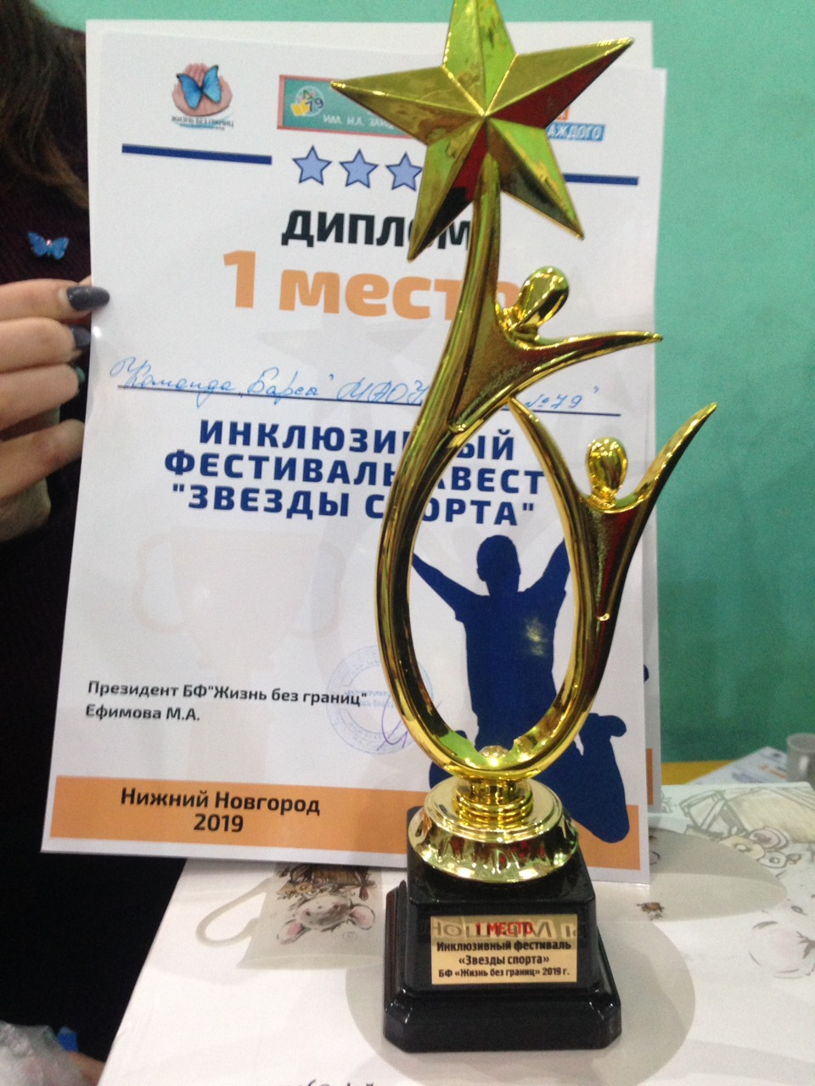
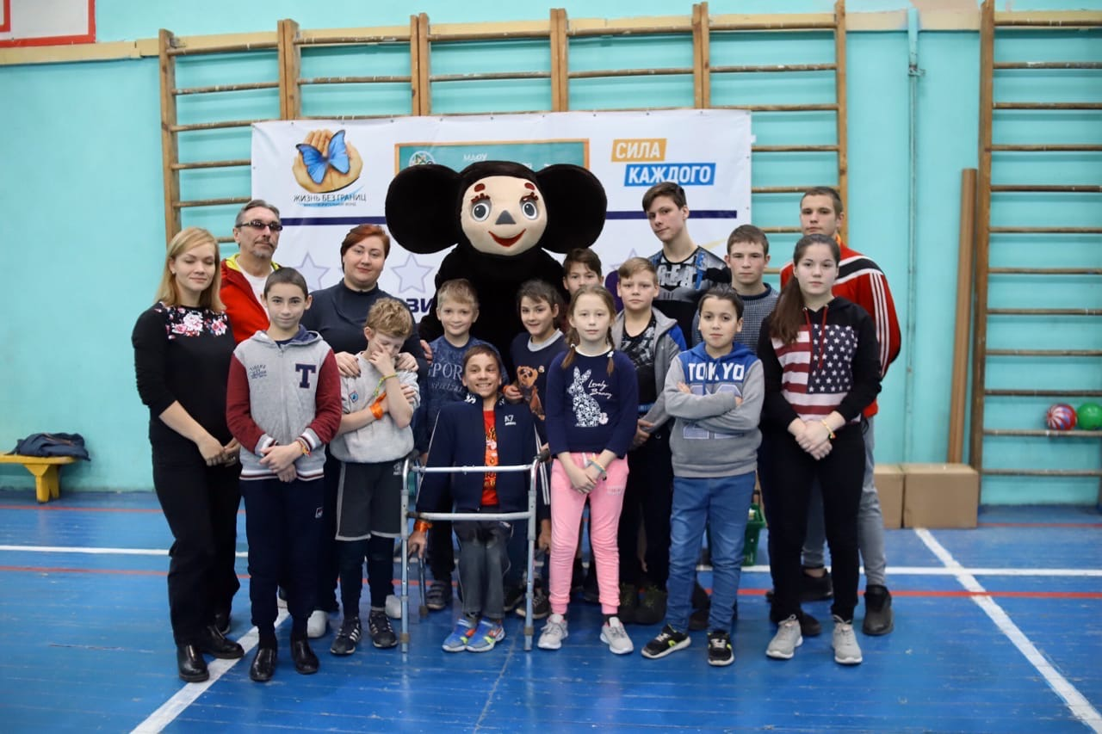
Инклюзивный фестиваль «Звёзды спорта»
-

Slide 16
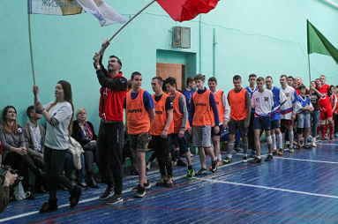
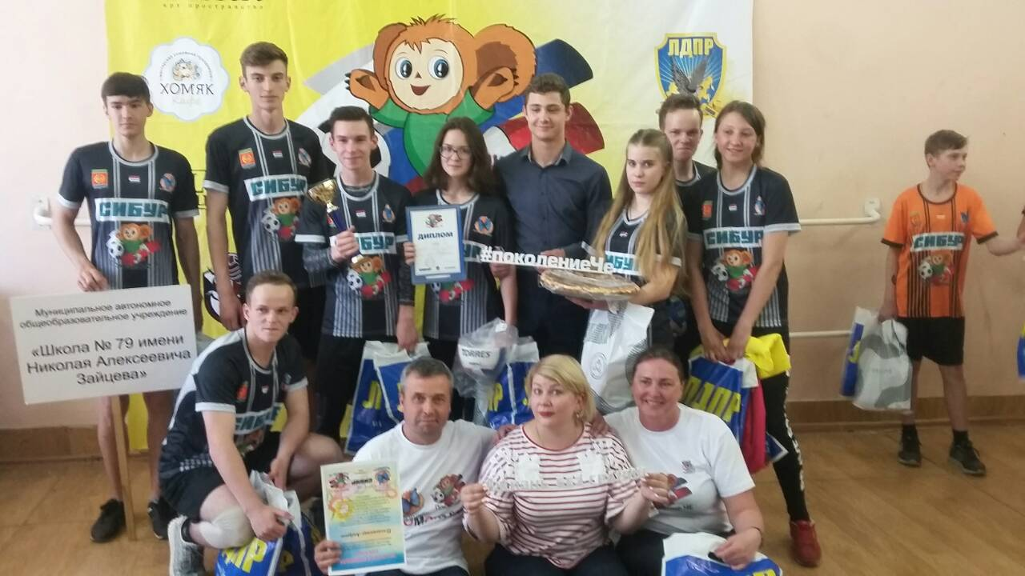
Проект «Добрый футбол»
Проект «Чебуриада»
-

Slide 17
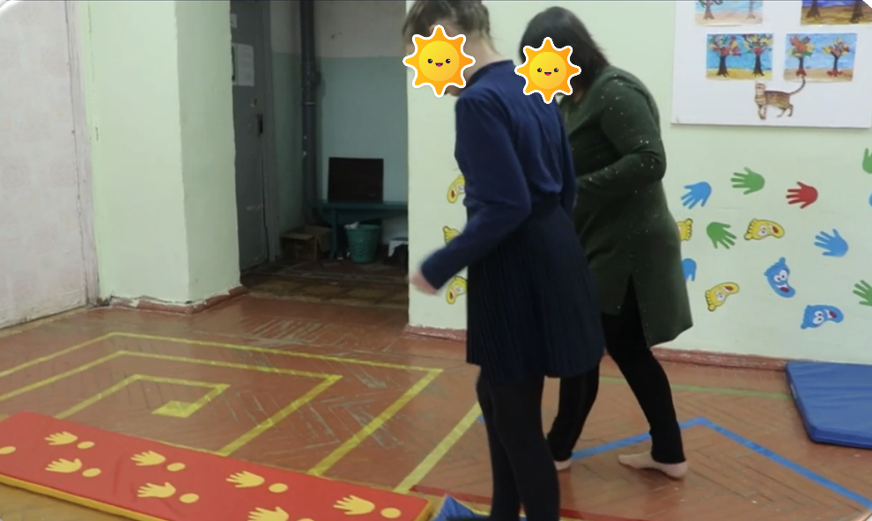
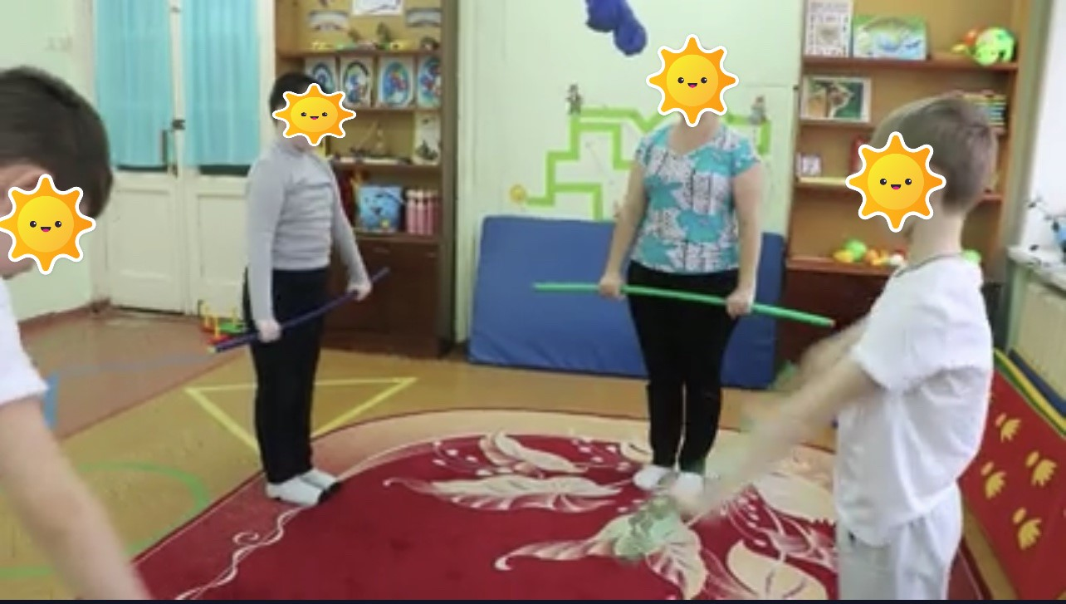
Секция адаптивной физкультуры
для детей РАС
-

Slide 18
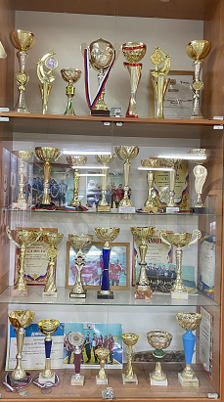
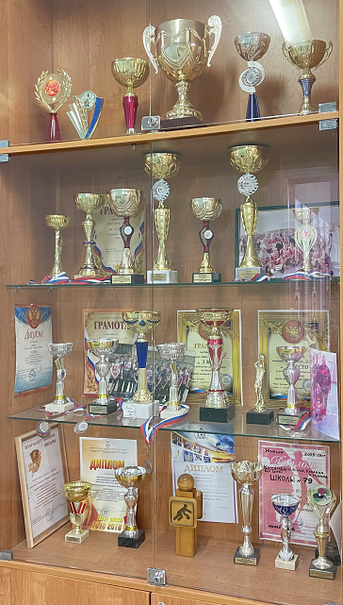
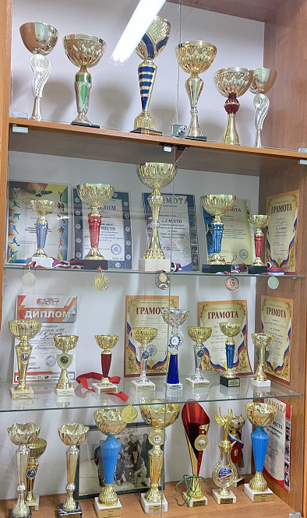
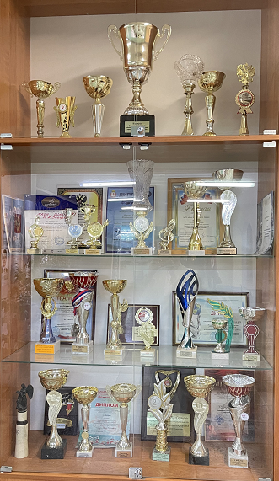
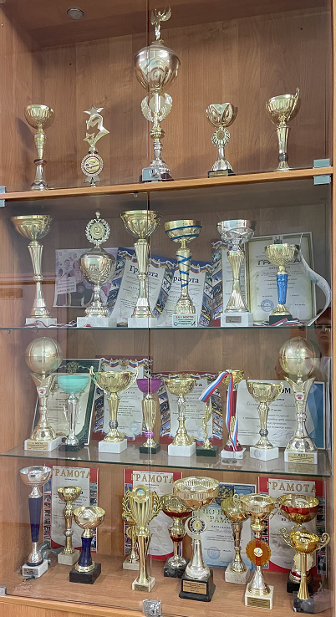
Наши награды
-

Slide 19
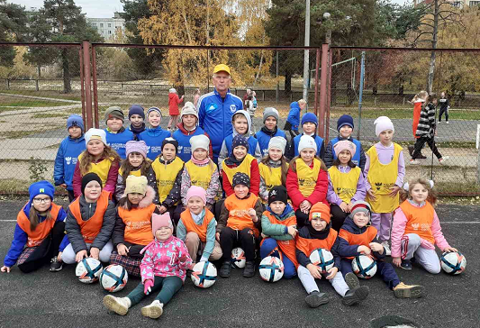
Федеральный проект «Футбол в школу»
-

Slide 20
Наши планы
привлечение большего количества детей в школьный спортивный клуб
открытие секции кумите
открытие секции скандинавской ходьбы
открытие секции спортивного ориентирования

Slide 21
Спасибо за внимание!

